Slide 1
المحاضرة العلمية ضمن منهاج وحدة التعليم المستمر المضار الصحية للأفراط في تناول الكربوهيدرات يلقيها :
استاذ مساعد د. ماجد جودة الساعدي
فرع الصحة العامة - كلية الطب البيطري – جامعة بغداد

Slide 3
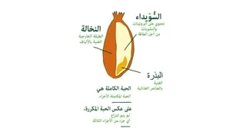
الكاربوهيدرات الكاملة و المكرره

Slide 4
… الكربوهيدرات ...مالها ...وما عليها ....
من الجدير بالذكر انه لا يوجد للكربوهيدرات عموما أي أضرار عند تناولها بمعدلات طبيعية وعندما يتم اختيار الأنواع الصحية منها كونها مادة عضوية اساسية بالتغذية الصحية السليمة ، أما عندما يتم الافراط استخدامها ودون ضوابط فهنا تبدا المشكلة حيث
ان الإكثار في تناولها و خاصة الكربوهيدرات البسيطة والمكررة (مثل السكر الأبيض والدقيق الأبيض و المخبوزات و المعجنات )،فعلاوة على التأثيرات السيئة للكلوتين ترتبط بعدد من المخاطر الصحية المثبتة علميًا، حيث يتم امتصاصها بشكل سريع عن طريق الامعاء ، والذي يسبب في زيادة مستويات السكر وهرمون الانسولين في الدم بشكل فجائي وبمعدلات عالية جدا مصحوبة بارتفاع مستوى هرمون الانسولين الامر الذي يشكل صدمة كبيرة لكل اعضاء الجسم ...

Slide 5
الالية الفسلجة للتاثير :-
عنند تناول السكريات:
بتاثيرارتفاع السكر في الدم يرتفع تلقائيا مستوى هرمون الدوبامين و الذي يقوم بتحفيز مركز الرغبة او مايسمى النواة المتكئة (nucleus accumbens ) وهي منطقة رئيسية في “دائرة المكافأة”في المخ. والتي تتنشط عموما عند حصول الإنسان على الطعام الجيد أو المال، كما تنشط عند حصول الشخص على سمعة جيدة واثناء كيل المديح لشخصه. وهذه الزيادة تعزز الشعور بالمتعة ، مما قد يدفع الشخص لتكرار السلوك (تناول المزيد منها)وهذا يقترب او يشبه الإدمان الحقيقي. إلى حد ما، خاصة في الأشخاص الذين لديهم الاستعداد نفسي أو الجيني. ولقد اكدت بعض الدراسات على الحيوانات (مثل الفئران) سلوكيات مشابهة للإدمان عند إعطائهم السكر بحرية.كما وُجد أن الحرمان المفاجئ من هذة المواد قد يؤدي إلى أعراض انسحابية واضحة وكما يحصل لدى المدمنين مثل التهيج أو الصداع أو الرغبة الشديدة في الطعام وهي دلالة واضحة على الادمان و الرغبة المتزايدة في تكرار الفعل ...

Slide 6
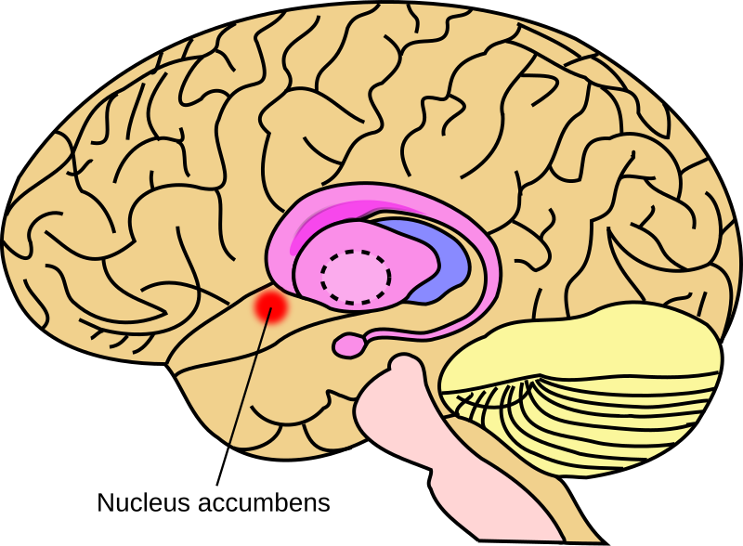

Slide 7
وفيما يلي عرض لهذة المخاطر -اولا : الاثار الصحية
..ا. السمنة او انخفاض معدل الأيض
يمكن أن يؤدي تناول الكثير من الكربوهيدرات إلى إبطاء معدل الأيض، ويمكن أن يؤدي انخفاض معدل الأيض إلى زيادة وزن الشخص. وتكون السمنة وزيادة الوزن بسبب تُحول الكاربوهيدرات إلى دهون ثلاثية تُخزن في العضلات و الأنسجة الدهنية. كما أن الكربوهيدرات المكررة تسبب ارتفاعًا سريعًا في سكر الدم، يتبعه ارتفاع في الإنسولين، مما يفاقم من تخزين الدهون كون الانسولين محفز قوي لخزن الدهون ومثبط كبير لاكسدتها وتمثيلها ..على العكس من هرمون الكلوكاكون .
حيث أظهرت دراسات عديدة أن الأنظمة الغذائية عالية الكربوهيدرات، خاصة تلك التي تحتوي على مؤشر جلايسيمي مرتفع، ترتبط بزيادة الوزن والبدانة.

Slide 8
2. ارتفاع نسبة السكر في الدم اكبر مسبب لداء السكري من النوع الثاني):
استهلاك كميات كبيرة من الكربوهيدرات البسيطة يرفع سكر الدم باستمرار، مما يؤدي إلى مقاومة الإنسولين على المديين المتوسط و البعيد .
حيث اكدت العديد من الدراسات الحديثة ان هناك رابط قوى بين النمط الغذائي الغني بالكربوهيدرات المكررة وارتفاع خطر الإصابة بداء السكري من النوع 2.

Slide 9


Slide 10
3. امراض القلب والشرايين (زيادة الكولسترول):
يمكن أن يؤدي تناول الكثير من الكربوهيدرات أيضًا إلى زيادة مستويات (الدهون الثلاثية) و الكوليسترول الضار في الدم والذي يمكن أن يؤدي إلى الإصابة بأمراض القلب وتصلب الشرايين نتيحة ترسبه على على سطوحها
حيث أكدت درسات وبحوث لى عديدة اأن استهلاك السكر المضاف للأغذية بكثرة يرتبط بزيادة خطر الاصابة و الوفاة بأمراض القلب و الشرايين الامر الذي يجعل شرايين القلب تتضيق و يخلق صعوبة في تدفق الدم و ارتفاع الضغط الشرياني والذي يزيد من فرص الإصابة بالنوبات القلبية أو السكتات الدماغية.

Slide 11
:4. ضطرابات الجهاز الهضمي
الإفراط في الكربوهيدرات المكررة يؤدي إلى نقص الألياف، ما يسبب الإمساك المزمن واضطراب في توازن بكتيريا الأمعاء.

Slide 12
5. لتأثيرات العصبية والنفسية
ارتفاع وهبوط سكر الدم السريع يؤثر على المزاج قلة التركيز، وقد يرتبط بالاكتئاب والقلق.التعب والخمول
:وخاصة في النساء الحوامل
يضيف الحمل نفسة عامل إجهاد ،اضافة الى مرورالام بالعديد من التغييرات الهرمونية، وإذا صاحبة تناول الكثير من الكربوهيدرات في ذلك الوقت ، فقد يؤدي ذلك إلى تغييرات النفسية ومزاجية مقلقة والكثير من زيادة الوزن.
.

Slide 13
زيادة خطر الإصابة ببعض أنواع السرطانات
النظام الغذائي الغني بالكربوهيدرات المكررة يرفع الإنسولين مما قد يعزز نمو الخلايا السرطانية وفي تحليل علمي نُشر في احدى المجلات العلمية المتخصصة إلى أن الأنظمة ذات المؤشر الجلايسيمي المرتفع قد ترتبط بسرطان القولون والثدي و البنكرياس و الذي يعتبر اخطر وافتك واسرع انواع السرطانات قضاء على الضحية اذ لا تتجاوز فترة بقاء المصاب سوى 2-4 اسابيع

Slide 14
التاثيرات الاجتماعية و النفسية

Slide 15
ان لإفراط في الكربوهيدرات لا يقتصر ضرره على الجسم فقط، بل يمتد ليؤثر على التفاعل الاجتماعي، والأداء النفسي، والعلاقات، وحتى الوضع المالي والاجتماعي للفرد وللأسرة أو المجتمع ككل. لذلك، التوازن الغذائي ضروري للحفاظ على الصحة العامة والجودة الاجتماعية للحياة

Slide 16
التأثير على العلاقات الاجتماعية بسبب التغيرات و التقلبات المزاجية التي تحدث في سكر الدم و الناتجة عن تناول كميات كبيرة من الكربوهيدرات و التي قد تسبب اضطرابات عصبية، كالتوتر، والقلق،و الاجهاد العصبي مما يؤثر سلبًا على جودة العلاقات العائلية أو المهنية. حيث وجد ان هناك علاقة بين الاستهلاك العالي للكربوهيدرات البسيطة وزيادة أعراض القلق والاكتئاب، التي بدورها تؤثر على التفاعل الاجتماعي.

Slide 17
العزلة الاجتماعية المرتبطة بالسمنة ومشكلات الذاتية استهلاك الناتجة من زيادة الوزن بسبب الإفراط الكربوهيدرات و التي قد تؤدي إلى مشاكل نفسية تتعلق بانخفاض تقدير الذات، و الخجل الاجتماعي، بل وحتى الانسحاب من الحياة الاجتماعية.

Slide 18
التأثيرات الاقتصادية المرتبطة بالأمراض المزمنة
الأمراض المزمنة الناتجة عن استهلاك الكربوهيدرات بشكل مفرط مثل السكري والسمنة تؤدي إلى عبء مالي وصحي، ما قد يسبب ضغوطًا داخل الأسرة أو بيئة العمل.
وفي تقرير علمي اكد أن عبء الأمراض غير السارية (مثل السكري وأمراض القلب) له أثر اقتصادي واجتماعي واسع على الأفراد والعائلات.

Slide 19
الخلاصة
أن الكربوهيدرات تعد أحد المصادر الطبيعية الرئيسية للطاقة في الجسم، وتوجد في أطعمة اساسية و كثيرة وبالرغم من أنها مهمة جداً لصحة الجسم، يجب العلم أن استهلاك كميات هائلة منها من الممكن أن يكون سبب في حدوث بعض الآثار الصحية السلبية،وعلية يجب تناولها باعتدال دون افراط او تفريط عن الحد اللازم منعا لحصول مثل هذة التاثيرات او الحد منها على اضيق نطاق .

Slide 20
شكرا لاصغائكم

